Slide 1
Підкова-оберіг
Підкова на щастя
Інструкція з виготовлення для здобувачів освіти 9 класу

Slide 2
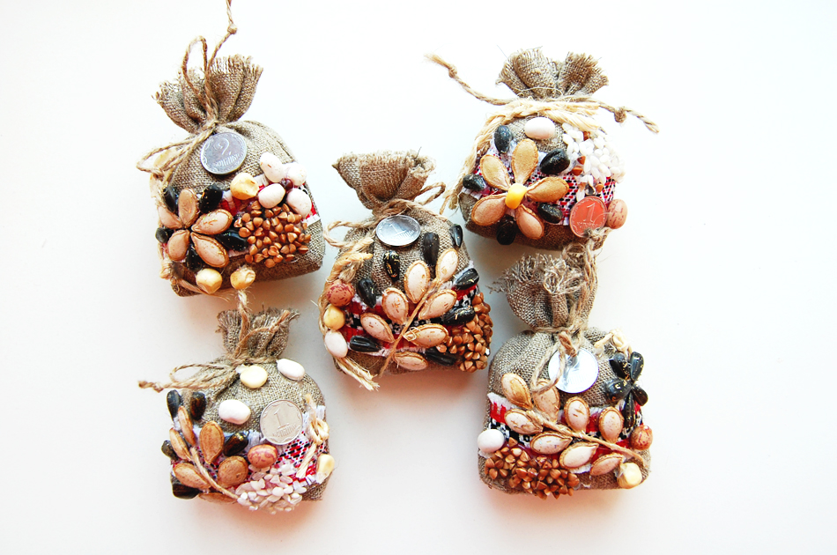
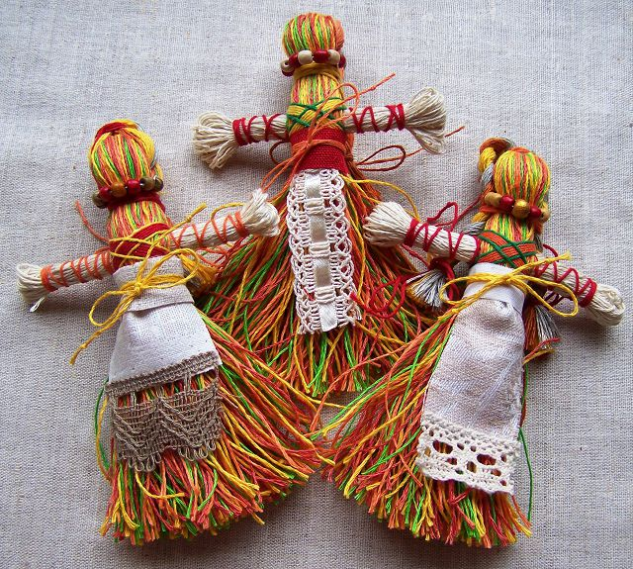
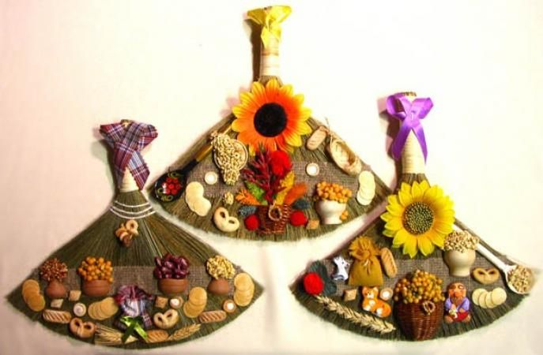
Обереги — це давні добрі символи.

Slide 3
Оберіг — найдревніший амулет щастя і добробуту, чарівний предмет, що призначений захищати свого власника. Також вважається, що він може принести удачу, попередити про небезпеку, поліпшити стан здоров’я

Slide 4
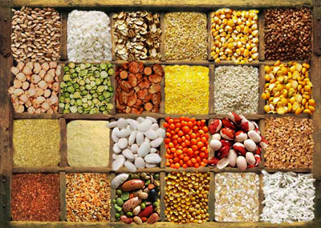
Найчастіше обереги виготовляють з природних компонентів, що символізують для людини здоров’я, затишок в родині, любов та щастя.

Slide 5
За повір’ям :
Злаки - символ ситості, достатку.
Крупи як знак взаєморозуміння, миру в родині.
Зубчик часнику, цибулина захистять від нечистої сили.
Насіння соняшнику, гарбуза - для захисту та здоров'я діточок.
Кукурудза як символ продовження роду.
Лавр притягує успіх в справах, шана і повага в соціумі.
Пучок сухих трав уособлює довголіття.
Горошок, квасоля як символ фінансового благополуччя.
Мак символізує виконання задуманого.

Slide 6
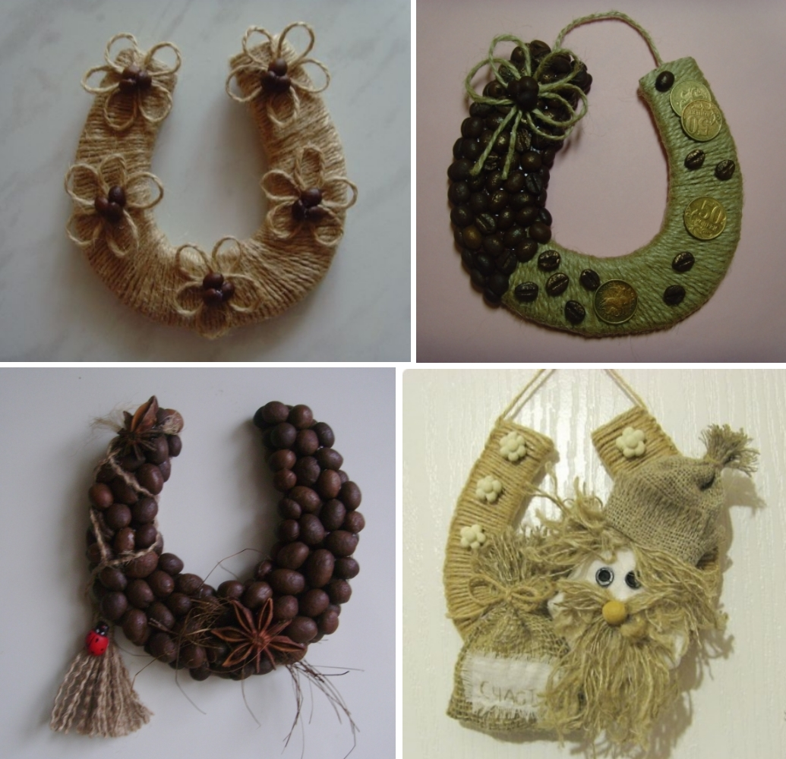
Один із найбільш відомих талісманів на удачу — це підкова.

Slide 7
Знайти на дорозі підкову непросто, така знахідка символізує велику удачу і гроші.

Slide 8
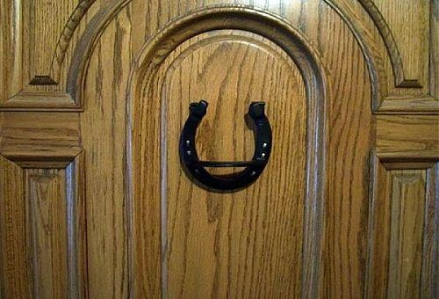
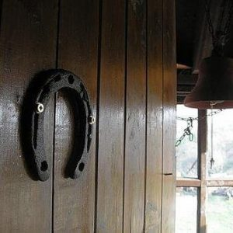
Як вішати підкову, дотримуючись традиції

Slide 9
Якщо ви вирішите розташувати підкову вигином вниз, то:
ви примножите щастя — в будинку його буде повна чаша
вас очікує радість, розуміння, світ, забезпечення
злидні мешканцям будинку не страшна

Slide 10
Якщо закріпити підкову ріжками вниз, то:
гості і ви при вході в приміщення будете обсипані щастям
за іншими твердженнями, навпаки — з житла буде убувати щастя
ви отримаєте захист від лихого ока
негатив з дому буде поступово йти.

Slide 11
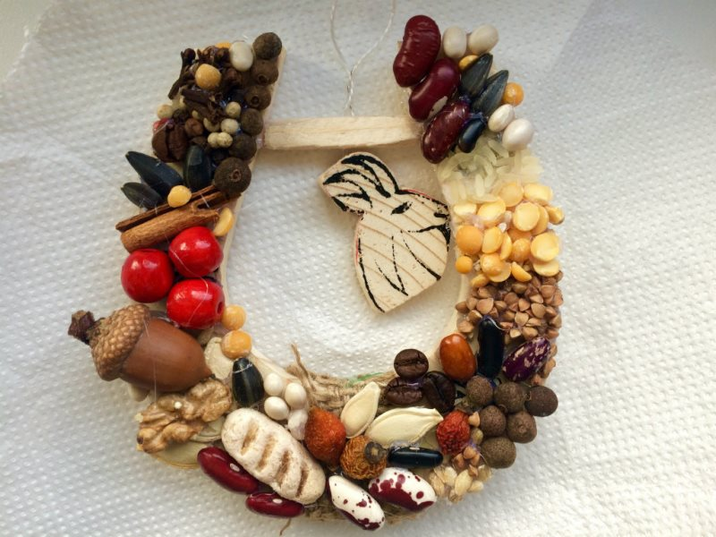
Як виготовити підкову – оберіг?

Slide 12
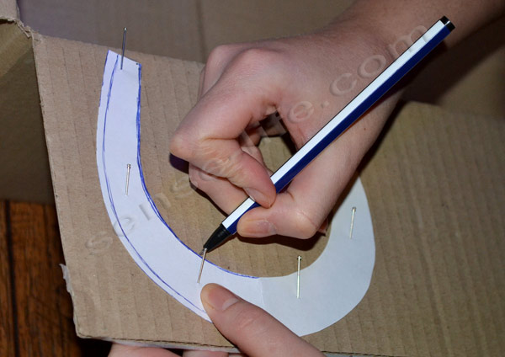
Крок 1
Виготовити шаблон

Slide 13
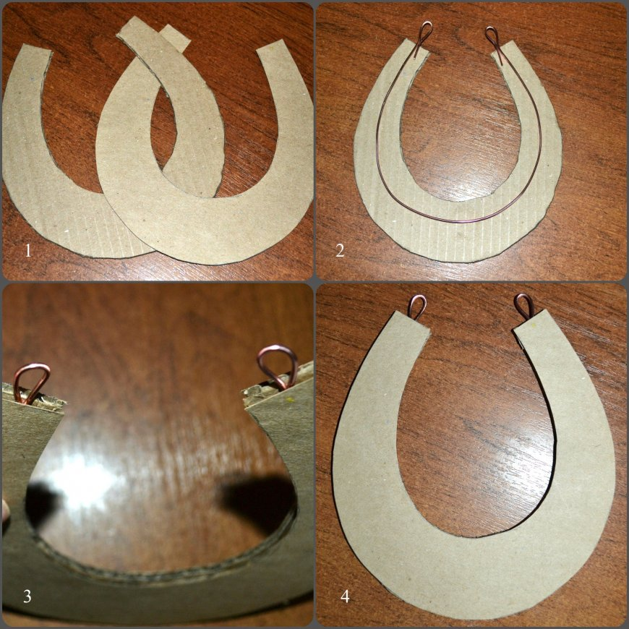
Крок 2
До заготовки прикріпити дріт

Slide 14
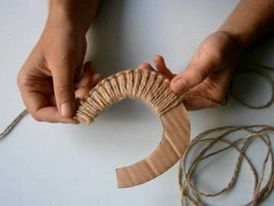
Крок 3
Обмотуємо заготовку шпагатом

Slide 15
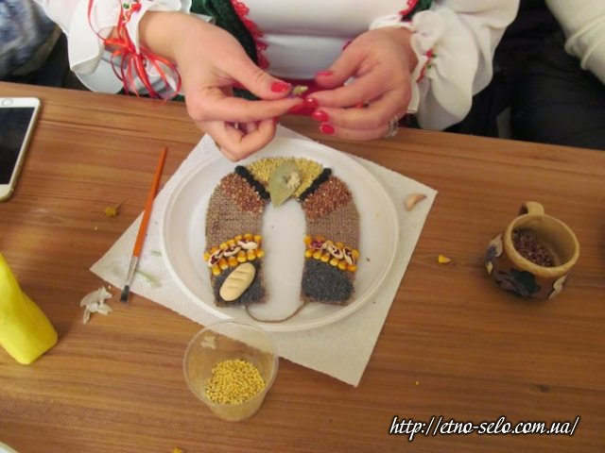
Крок 4
Оздоблюємо оберіг

Slide 16
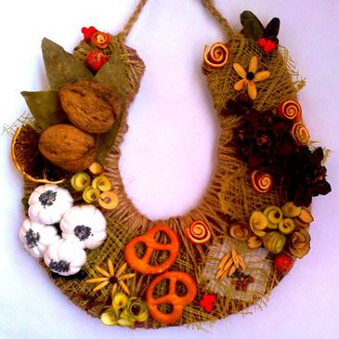
Оберіг готовий

Slide 17
Такий талісман не соромно подарувати своїм друзям і близьким.

